Slide 1

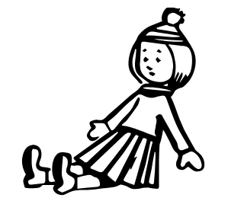

Slide 2

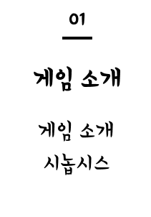
01
02
03
게임 소개
게임소개
조작법
시놉시스
시스템
덱 시스템
성장 시스템
-특성 시스템
-성장카드 시스템
그래픽 레퍼런스
UI
플레이 예시
배경 및 분위기
유저 캐릭터
몬스터
카드

Slide 3

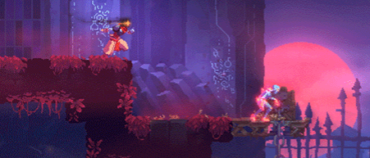
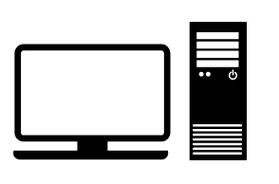


Slide 4


조작법
메뉴
ESC
특수
상점
Tab
A
이동
Z
X
C
회피 점프 공격
Space Bar
상호작용

Slide 5



Slide 6

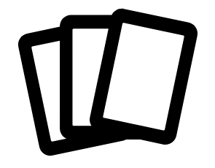

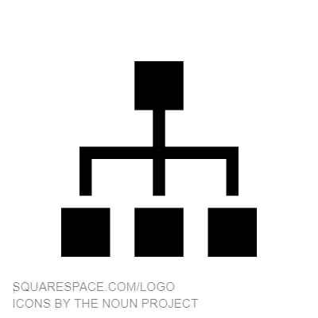




?

Slide 7

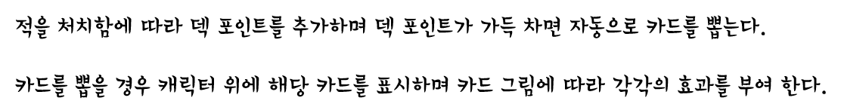
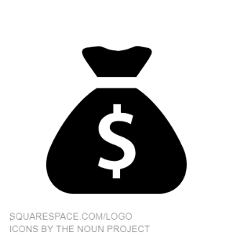



?

Slide 8
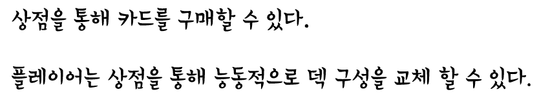

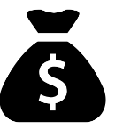


Slide 9

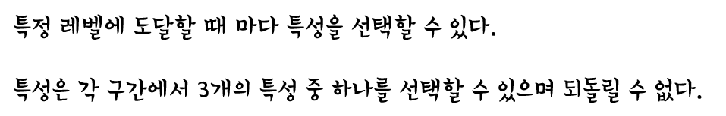

Slide 10



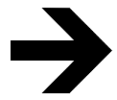


?

Slide 11

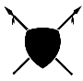

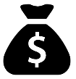


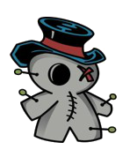

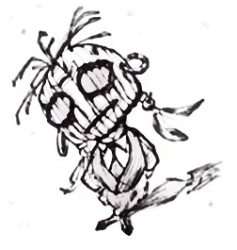
17
20
13
?
500$
?

Slide 12


17
20
13
?
500$
특성
골드
레벨
유저 hp
카드 게이지
적
?

Slide 13



덱
성장카드
특성
500$
EXP
EXP
EXP
EXP
EXP
EXP
EXP
70$
90$
Back

Slide 14


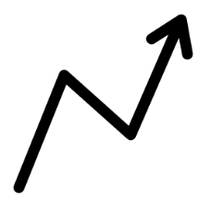
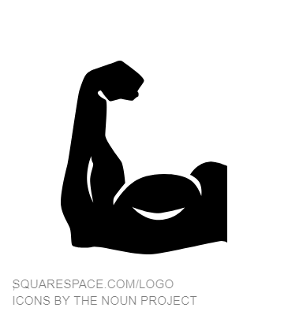
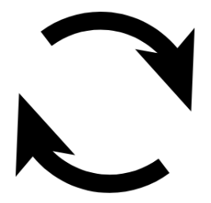
덱
성장카드
특성
500$
?
70$
“Space Bar”
Back

Slide 15






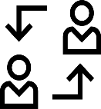



덱
성장카드
특성
500$
8LV
스위칭
선택
Space Bar
해당 특성 습득 시 A를 눌러 무기를 스위칭 할 수 있습니다
Back

Slide 16


덱
성장카드
특성
500$
3LV
방어
13LV
해당 특성 습득 시 회피 스킬이 방어 스킬로 변경됩니다
방어 : 적의 공격을 1회 방어합니다 쿨:10초
Z
C
Back

Slide 17

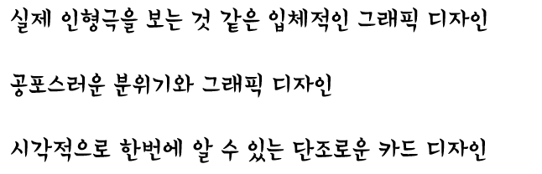
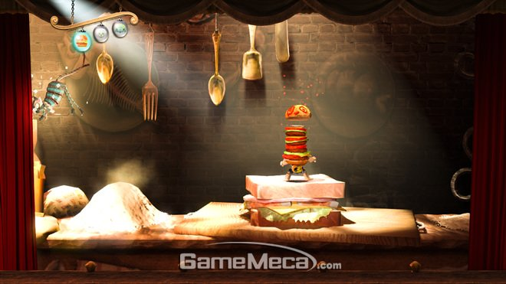
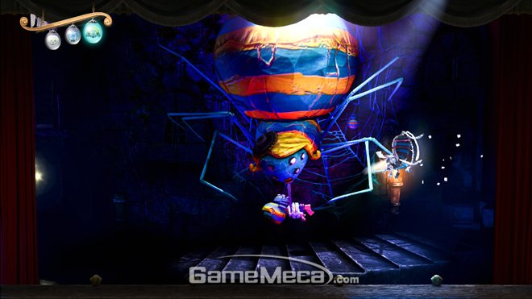

Slide 18

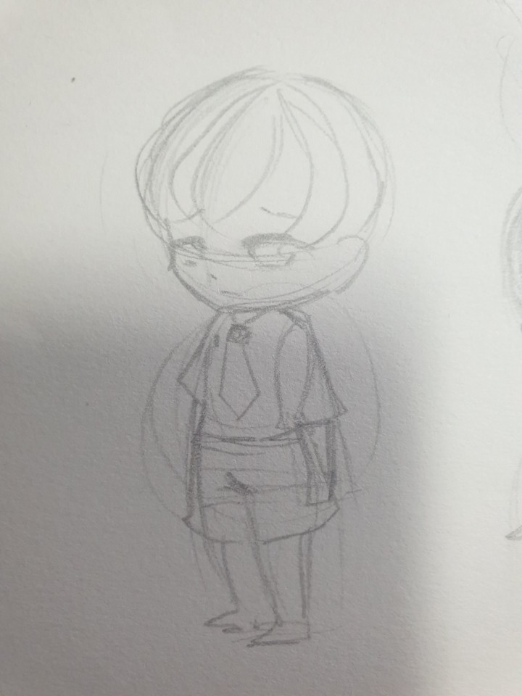
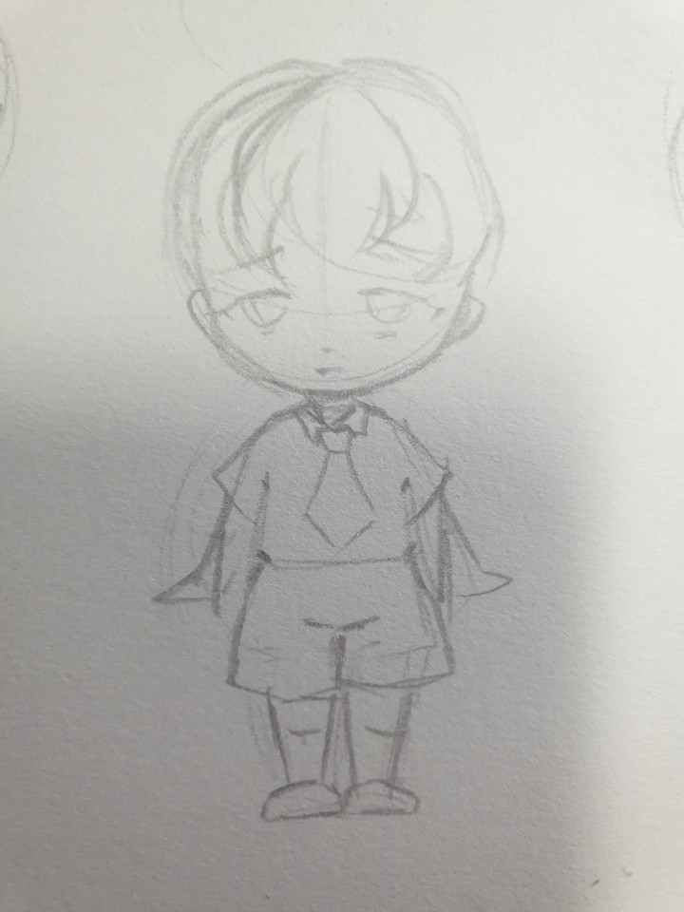
유저

Slide 19
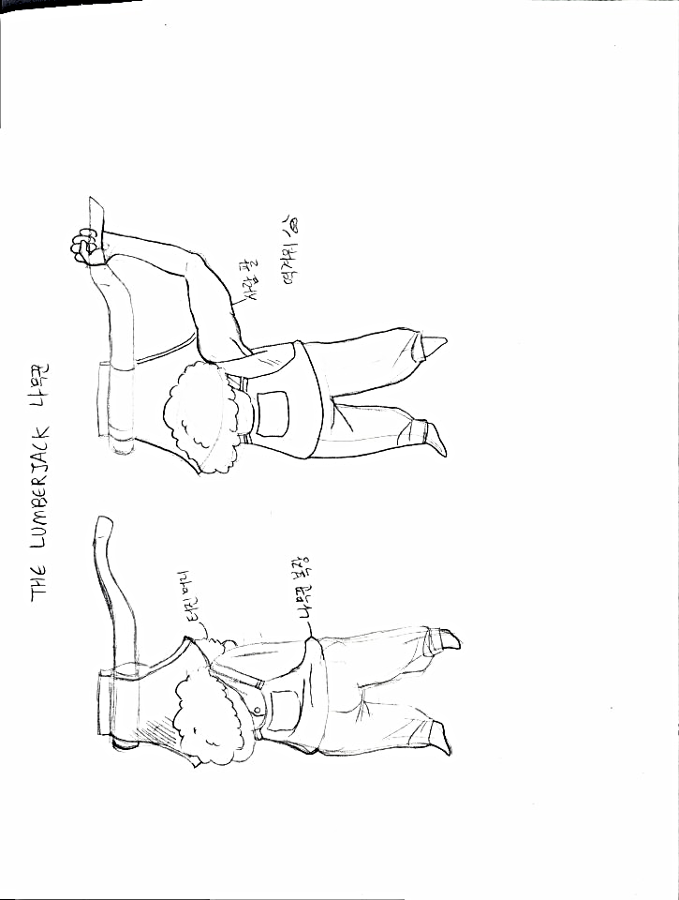

Slide 20
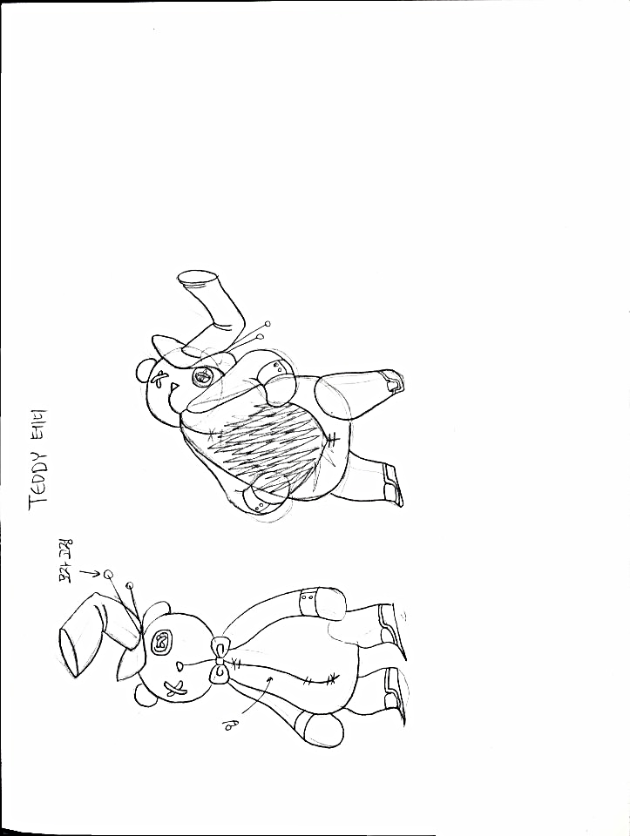

Slide 21
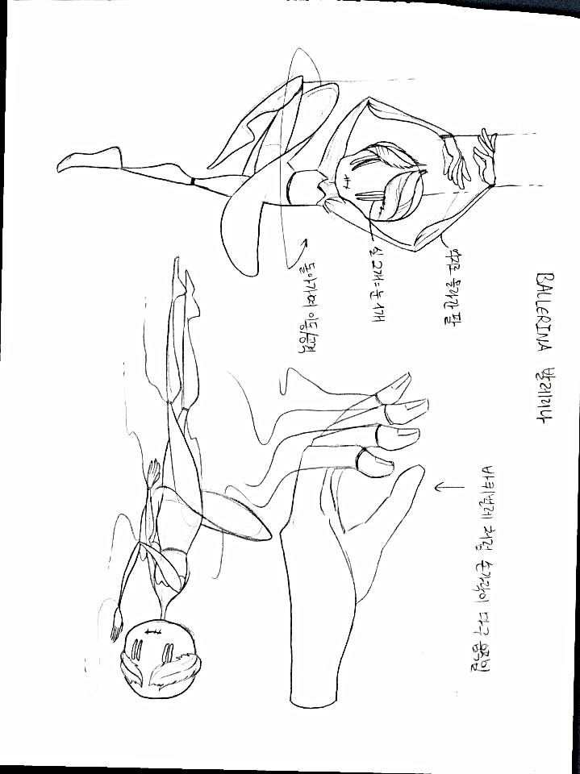

Slide 22
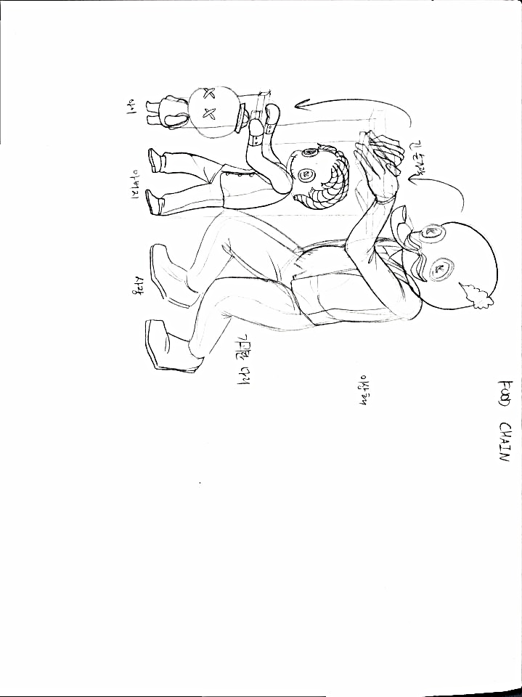

Slide 23

